Slide 1
LayCAT
映像制作のための レビュー ＆ 進行管理ツール
動画への描き込み、進捗の見える化、チェックの割り振り、EXRプレビューまで。
制作のやり取りを、これ1つで。
ブラウザだけで動作／インストール不要 — 単一HTML・チーム共有対応

Slide 2
PROBLEM
こんな悩み、ありませんか？
「 「もう少し右」が伝わらない 」
「 どのカットが、どこまで？ 」
口頭やメールの往復ばかりで、修正の意図がなかなか伝わらない。
進捗が見えず、Excel 管理や状況確認に手間がかかる。
「 誰が確認する番？ 」
「 最新版はどれ？ 」
チェックの抜け漏れや、二度手間が起きやすい。
動画やコメントが散らばり、探すのに時間がかかる。
— その悩み、LayCAT がまとめて解決します。
LayCAT / 02

Slide 3
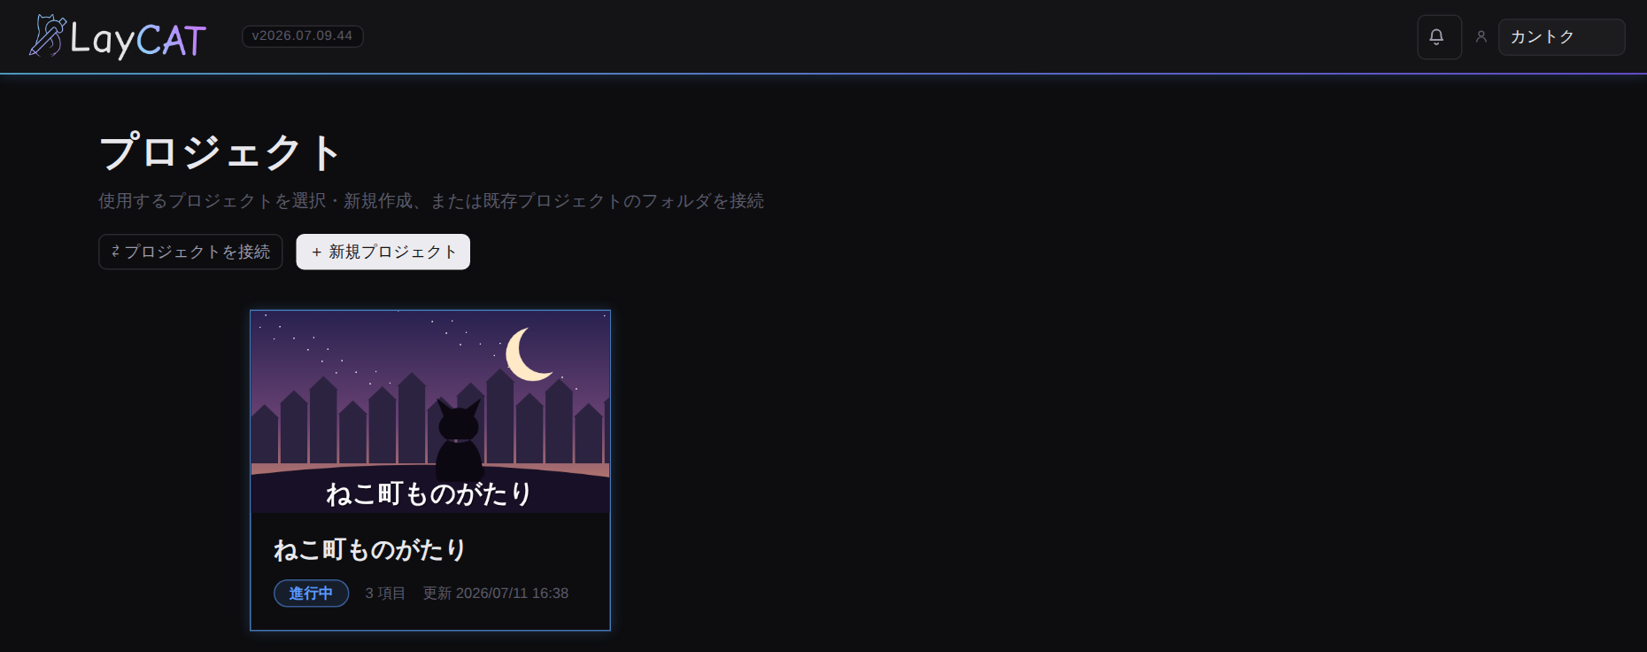
OVERVIEW
LayCAT とは
● 動画や画像を共有して、OK・リテイク・NG で判定できます。
● 動画のコマに直接描き込むアノテーションで、修正指示をそのまま伝えられます。
● レイヤー・顔の向きガイドで、言葉にしづらい直しも的確に。
● カットごとの進み具合が、ひと目でわかります。
● 作品ごとにフォルダへ保存してチームで共有。ブラウザだけで動作・インストール不要。
LayCAT / 03

Slide 4
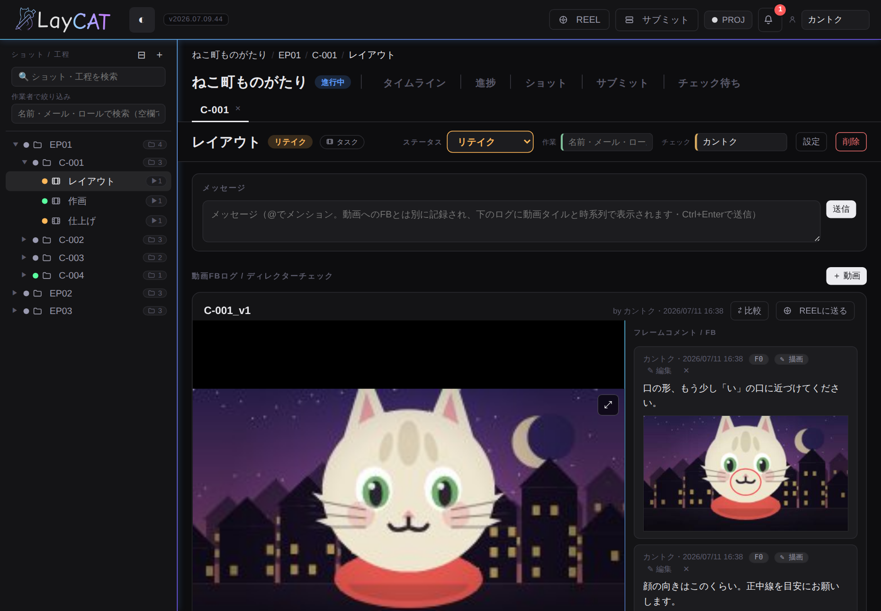
TASK PAGE
タスクページ：カットごとの作業画面
● 1つのカットの工程を開く、作業の中心画面です。
● 「＋動画」でアップ。上げるたびに版（v1・v2…）が残ります。
● 動画ごとに、コメントや OK・リテイクの判定をやり取り。
● ステータスや担当（作業・チェック）もここで設定します。
LayCAT / 04

Slide 5
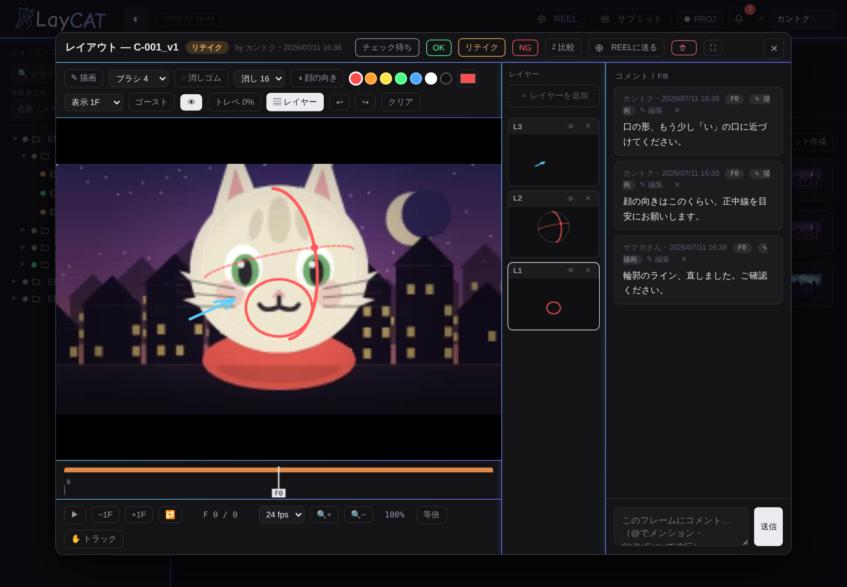
STRENGTH 01 ／ ANNOTATION
アノテーション：レイヤー機能
● 動画のコマに、直接 絵で指示を描けます。
● 指示はレイヤーで分けられます（例：演出／作画／修正）。
● レイヤーごとに、表示・非表示や削除ができます。
● ブラシ・消しゴム・トレーシングペーパーなどを用意。
LayCAT / 05

Slide 6
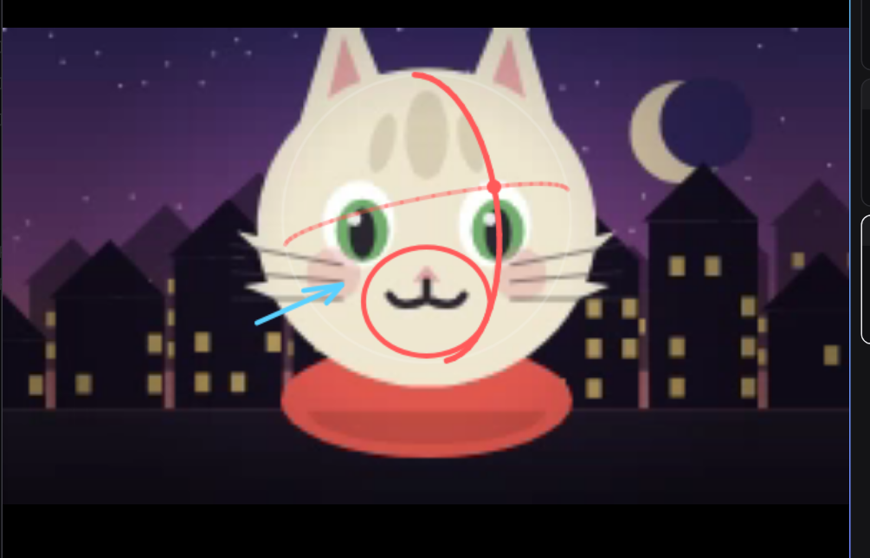
STRENGTH 02 ／ ANNOTATION
動画への埋め込み ＆ 顔の向きガイド
● 描いた指示はそのコマに保存され、再生すると自動で出ます。
● コメント欄にも、縮小画像で残ります。
● 「顔の向きガイド」で、顔の向きを立体的に示せます。
● ドラッグで、上下・左右・傾きを指定できます。
LayCAT / 06

Slide 7
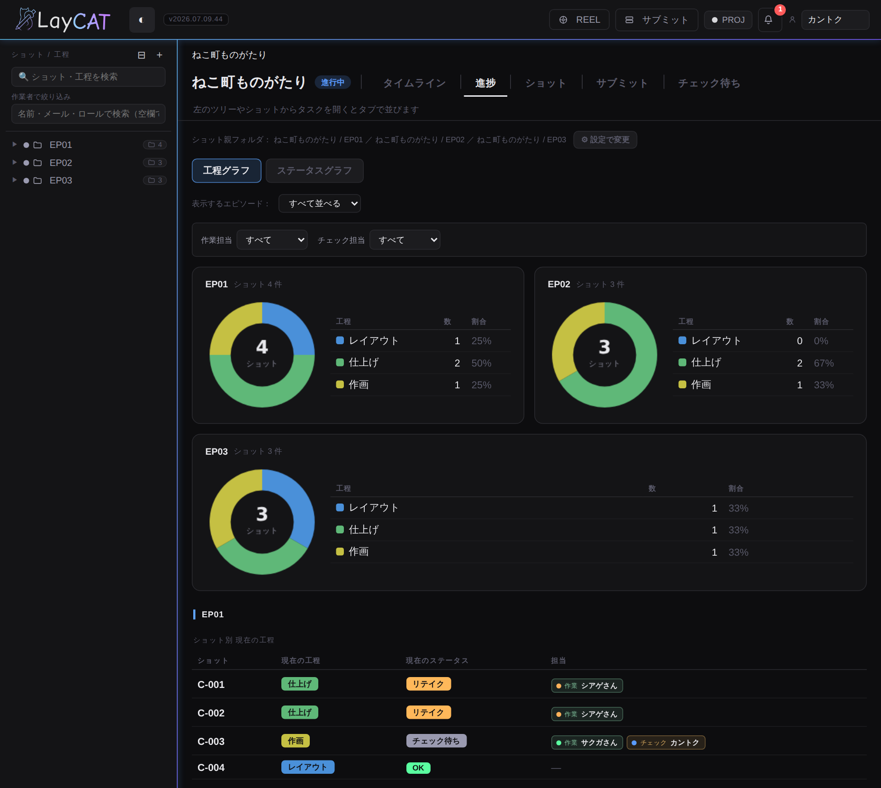
STRENGTH 03 ／ PROGRESS
進捗管理：複数グラフの同時表示
● エピソードごとの円グラフを、横に並べて表示します。
● 「工程」と「ステータス」の2種類を切り替えられます。
● 担当者でしぼり込めます。
● 作品全体の進み具合が、ひと目でわかります。
LayCAT / 07

Slide 8
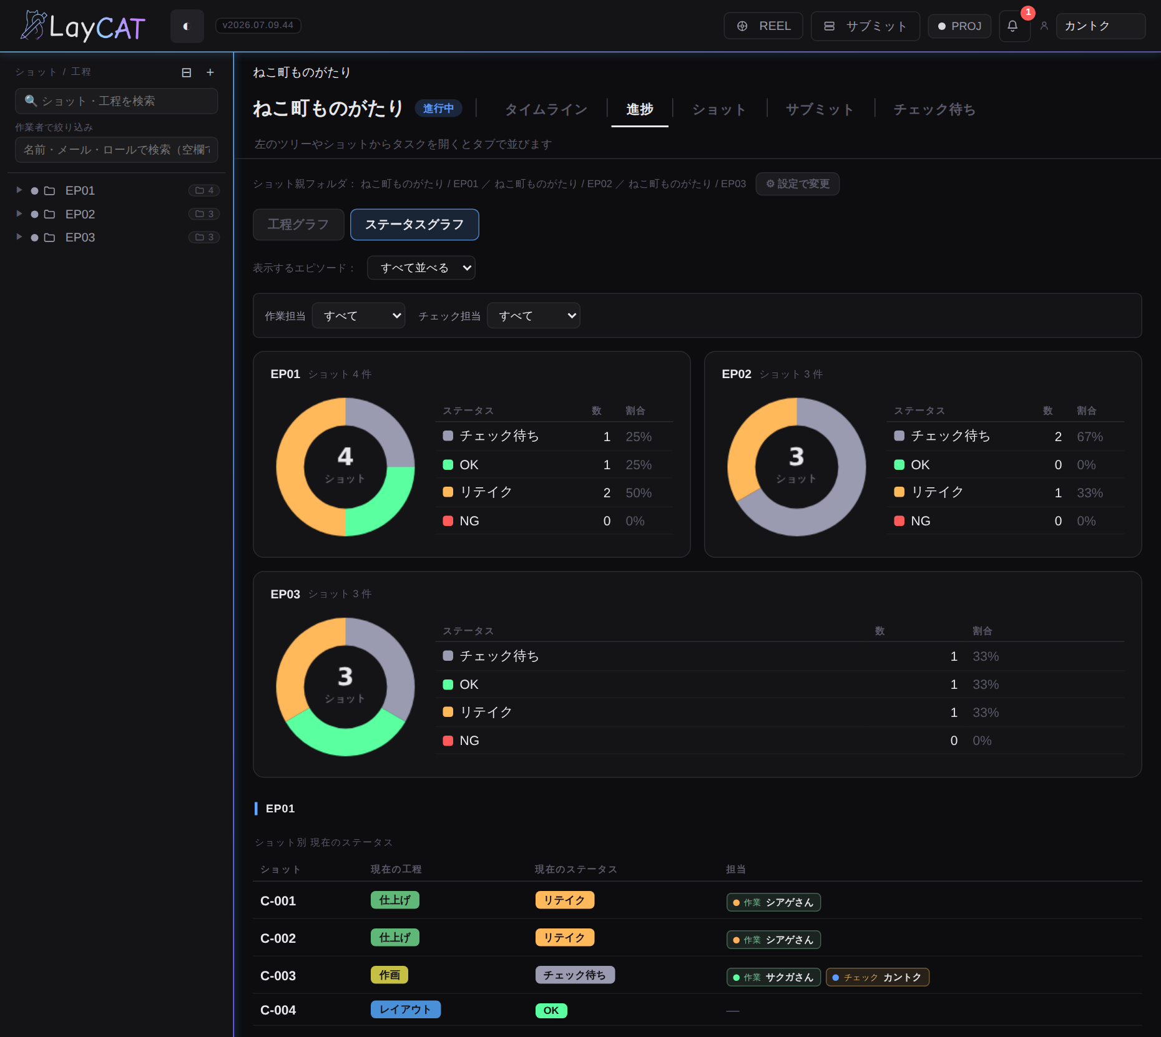
STRENGTH 03 ／ PROGRESS
ステータス別でも同時に比較
● 同じ画面で「ステータスグラフ」に切り替えられます。
● チェック待ち・OK・リテイク・NG の割合を比較できます。
● リテイクが多いエピソードなど、つまずきを見つけやすくなります。
LayCAT / 08

Slide 9
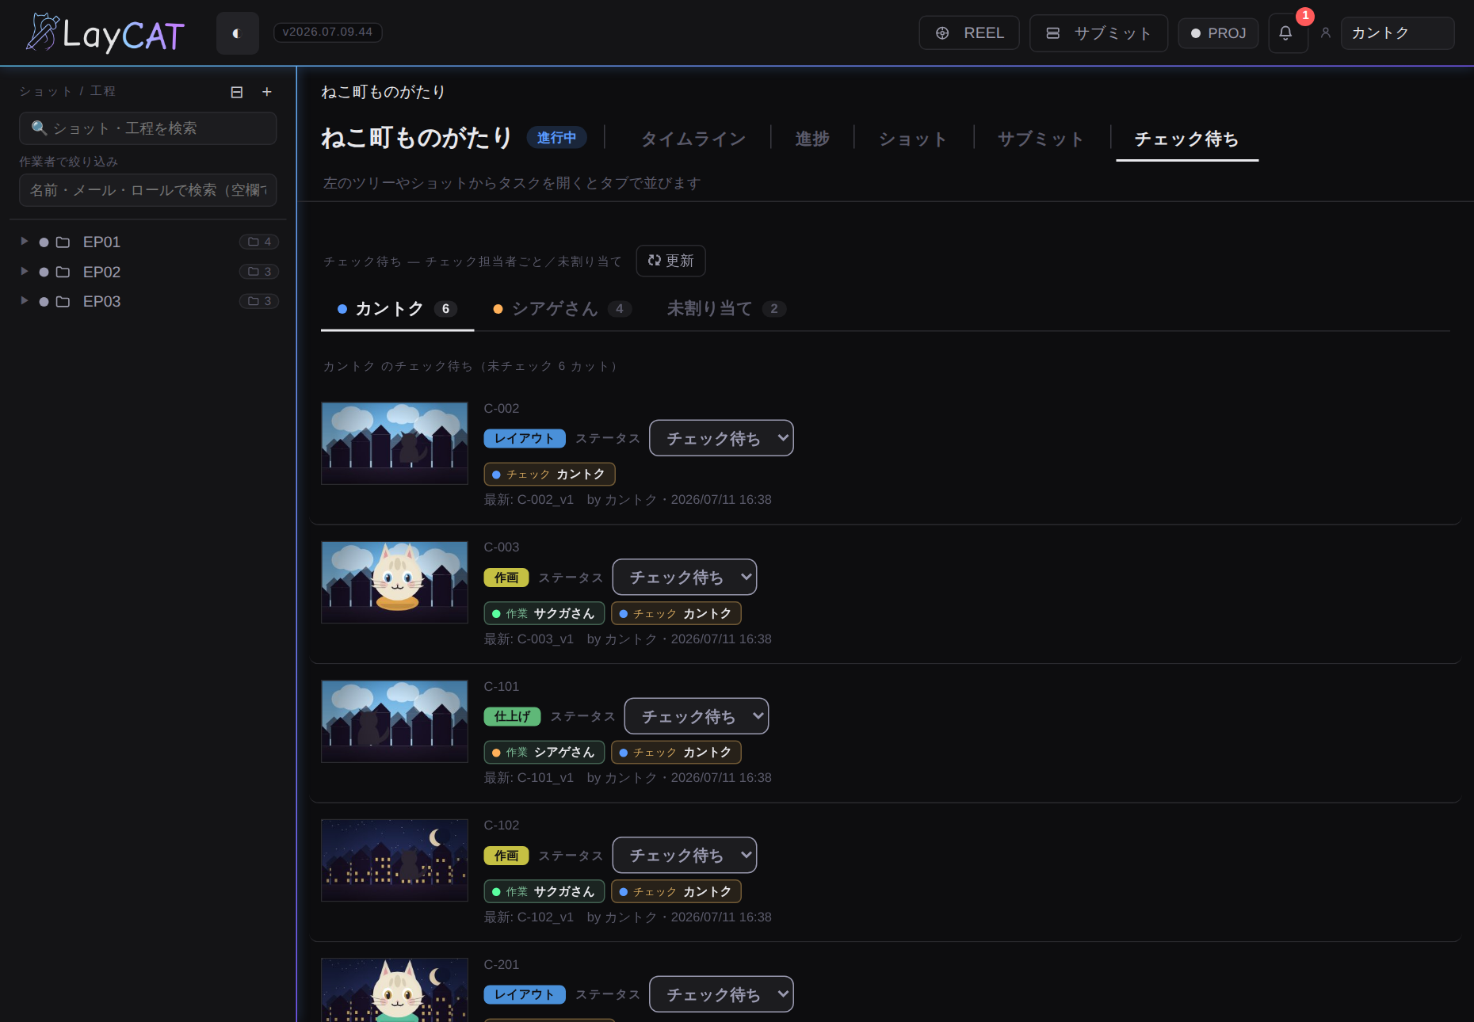
STRENGTH 04 ／ REVIEW QUEUE
チェック待ち：チェック担当者一覧
● チェック担当者ごとに、タブで分かれます。
● 自分が見る番のカットだけを表示できます。
● 残り件数がバッジでわかり、見落としを防げます。
● 一覧のまま、ステータスを変えられます。
LayCAT / 09

Slide 10
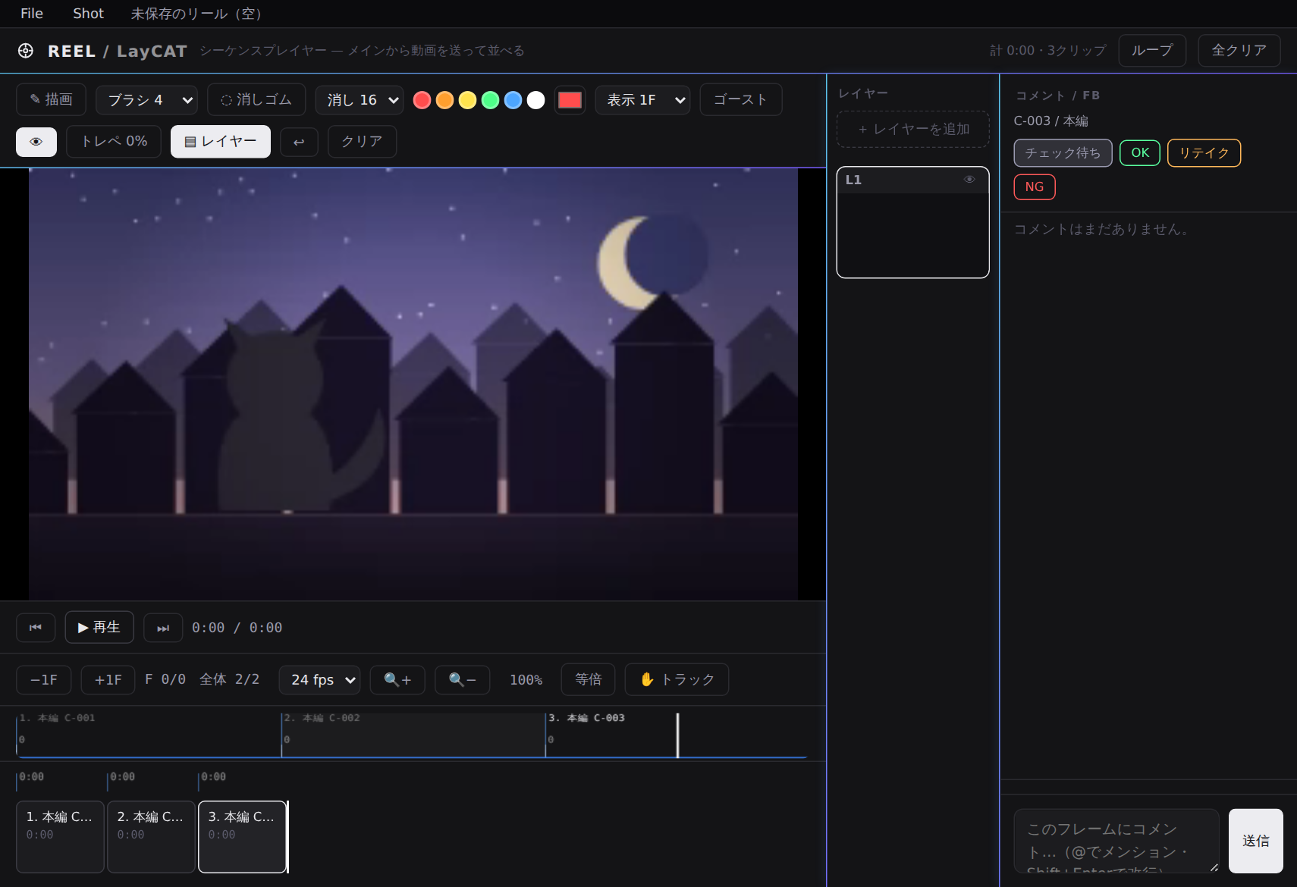
STRENGTH 05 ／ REEL
REEL：カットをつなげて連続再生
● 複数のカットをつなげて、連続再生できます。
● 並べ替えて、通しのテンポを確認できます。
● REELで書いたコメント・アノテーションは、各カットのタスクページにそのまま反映されます。
● つながり確認や試写に、そのまま使えます。
LayCAT / 10

Slide 11
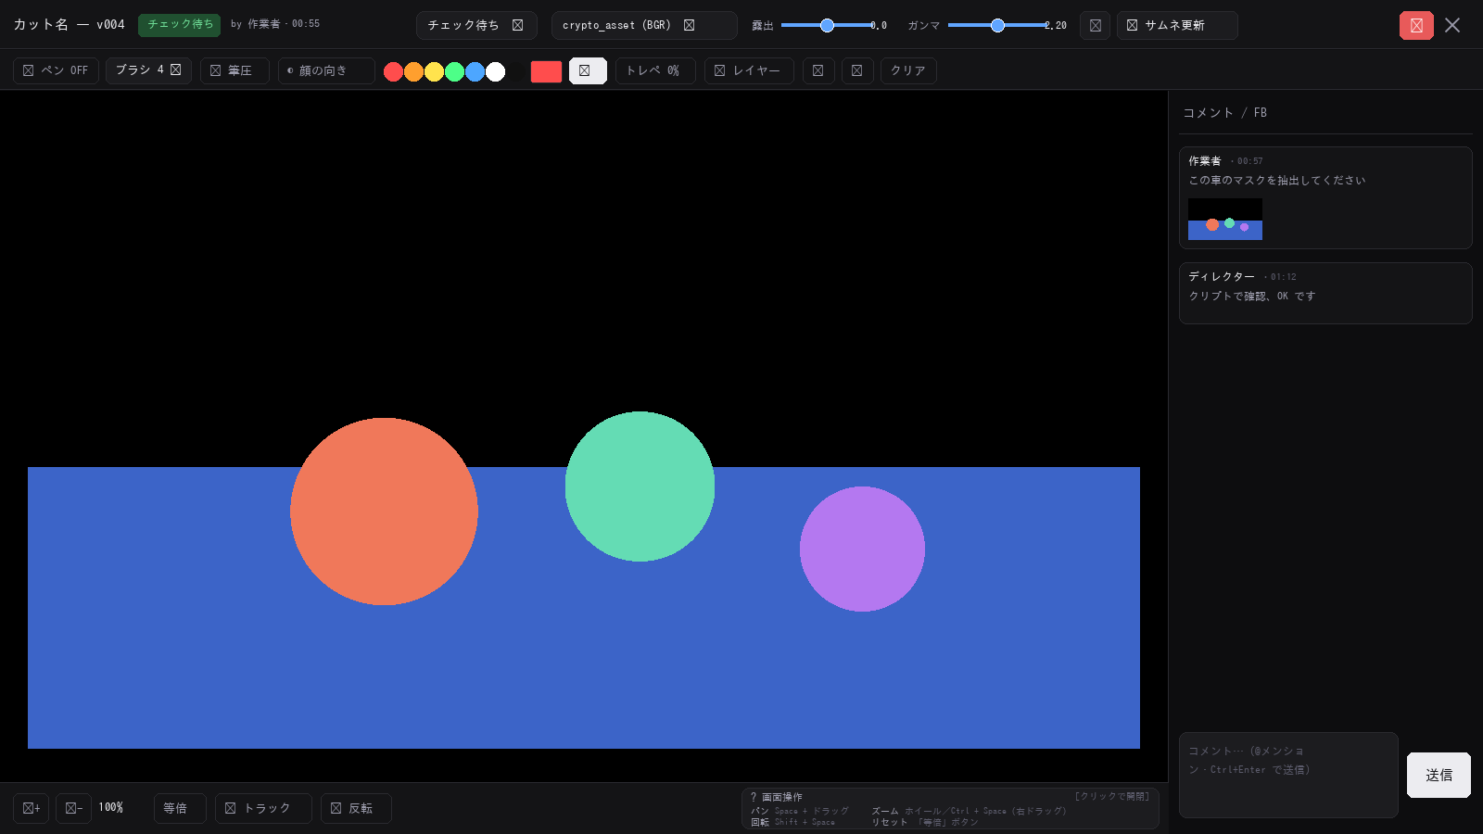
STRENGTH 06 ／ EXR
EXR：Nuke なしで多層 EXR をブラウザで直接プレビュー
● .EXR形式を、専用ビューアなしでブラウザから
直接プレビューできます。
● 多数のレイヤー（AOV）を含む多層 EXR に対応。Nuke／Arnold／Redshift／V-Ray など
主要レンダラーの出力を読み込み可能。
● 露出／ガンマ／Depth の黒白点／反転を
その場でスライダや数値入力で調整。
● 見たいレイヤーはドロップダウンで即切替。
そのままコメントやアノテーションを描き込めます。
● 書き出し直後の .exr をそのまま監督・PD に共有できるので、CG チームの手戻りが減ります。
LayCAT / 11

Slide 12
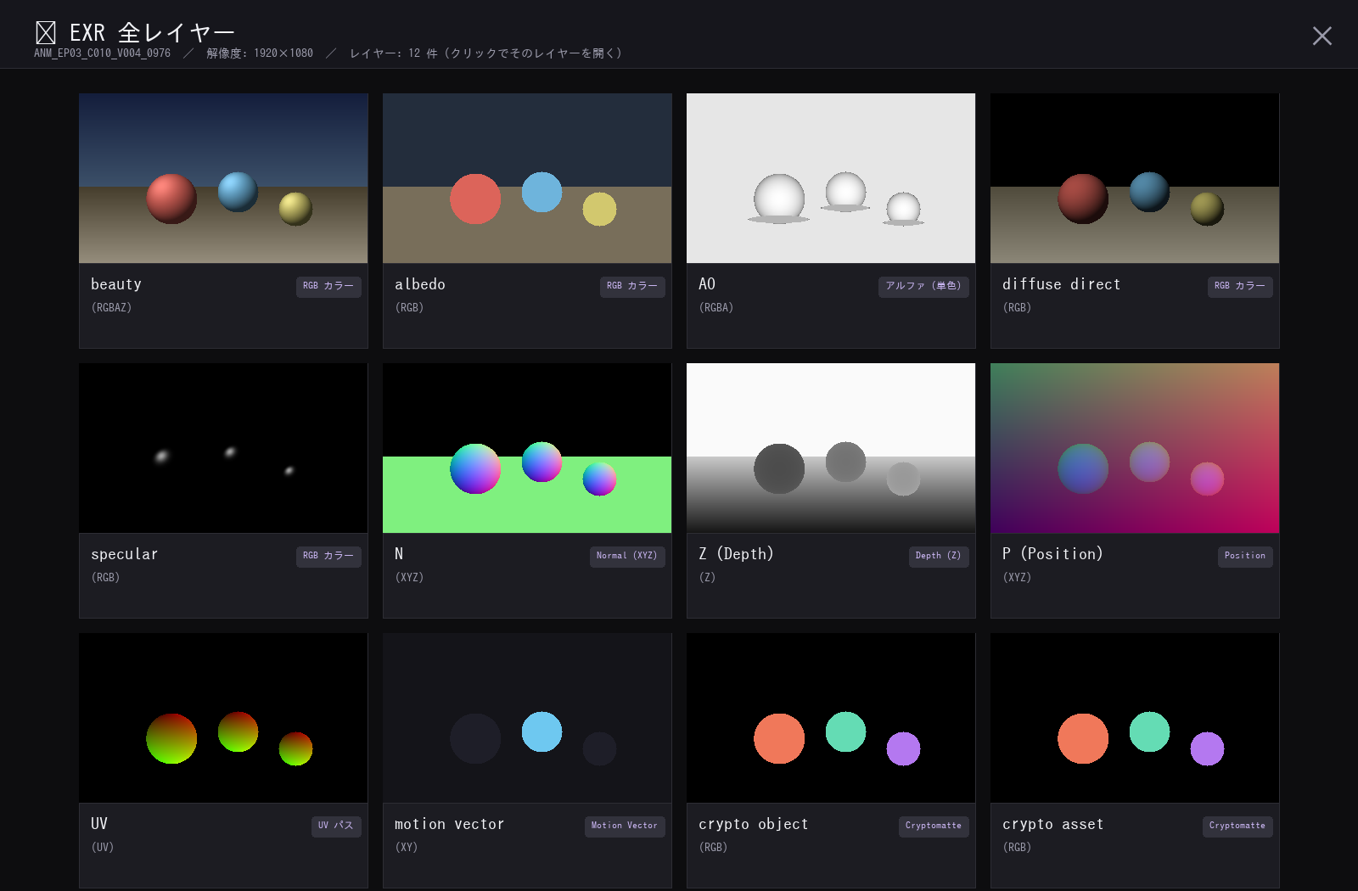
STRENGTH 06 ／ EXR
あらゆる AOV レイヤーを可視化＋タイル一覧表示
● Beauty（RGB）/ Depth（黒白点・反転付き）／ Normal（XYZ）を自動判定。
● Motion Vector / UVパス / Positionパスも対応。
● Cryptomatte（オブジェクト/アセット分離）
にも対応。プレビュー & ランク両方描画。
● 「全レイヤー」モーダルで、含まれる全レイヤーをタイル一覧で把握。
LayCAT / 12

Slide 13
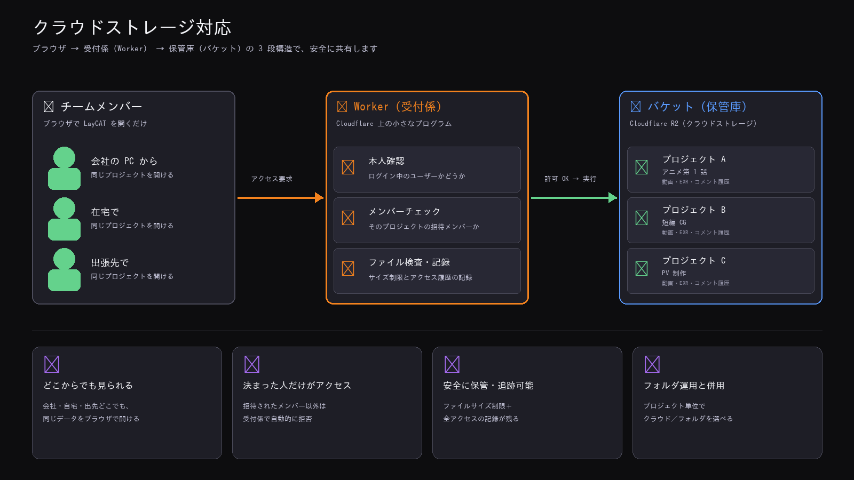
STRENGTH 07 ／ CLOUD
Cloudflare R2 対応：フォルダ運用も、クラウド運用も
● プロジェクトデータをクラウドストレージ（Cloudflare R2）に保存。ホーム画面のタイル一覧から即接続。
● 受付係（Worker）が招待メンバーかどうかを毎回チェックし、部外者は自動的にアクセス拒否。
● ファイルサイズ制限＋アクセス履歴で安全運用。フォルダ共有と併用可能。
LayCAT / 13

Slide 14
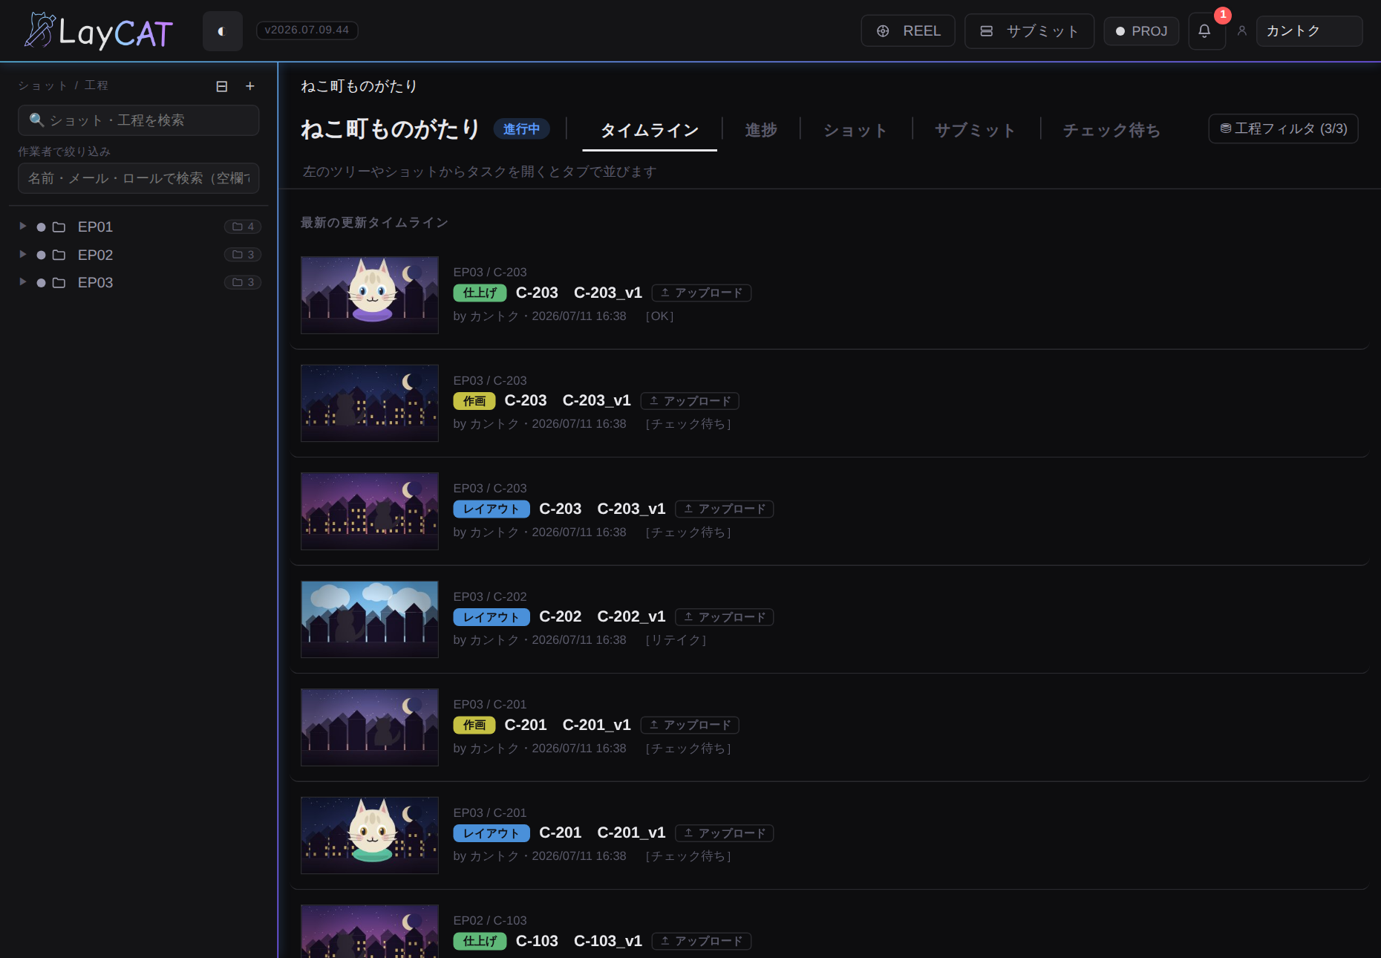
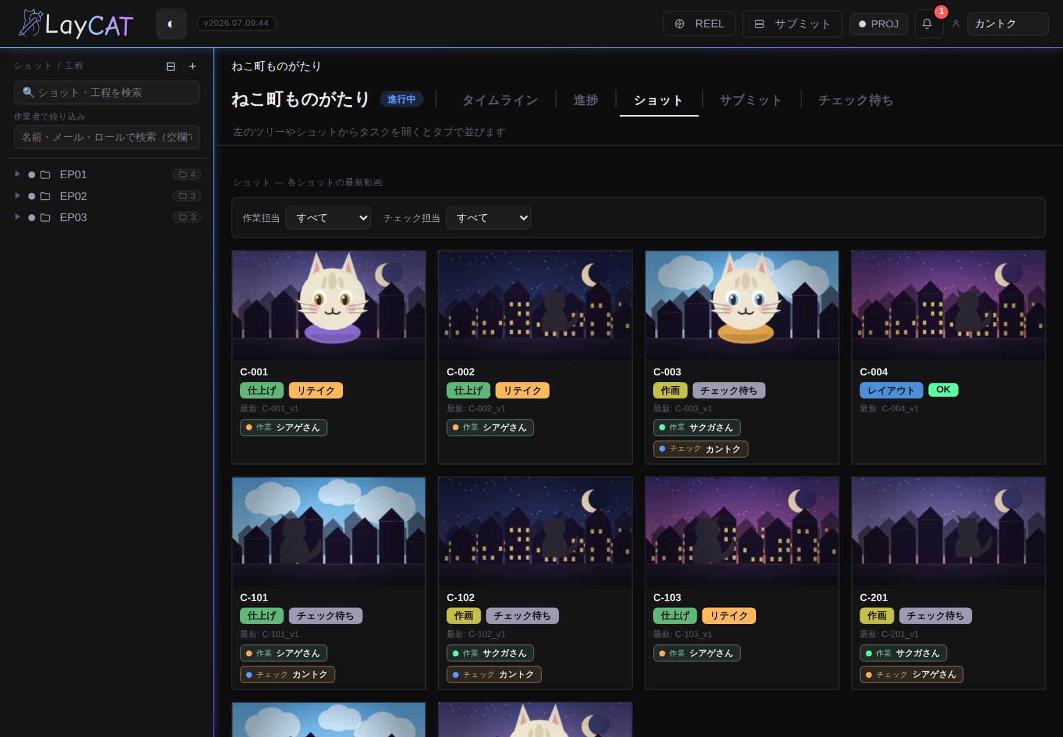
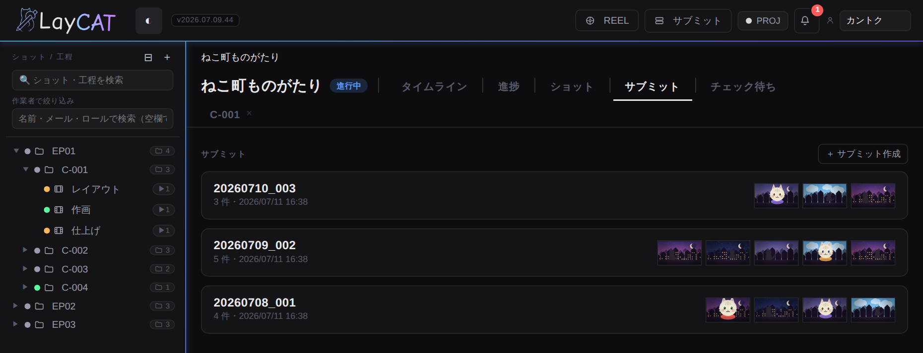
OTHER SCREENS
そのほかの主要画面
タイムライン（更新履歴）
ショット一覧
サブミット（まとめて提出）
更新はタイムラインに集まり、ショット一覧で最新版を見渡せます。提出は複数カットをまとめてサブミットへ。
LayCAT / 14

Slide 15
まとめ：導入のメリット
そのまま指示できる
進捗が見える
動画に直接描き込み、レイヤーと顔の向きガイドで、直しが言葉なしで伝わります。
グラフの同時表示と、担当者ごとのチェック待ちで、見落としを防げます。
チームで回る
導入がかんたん
フォルダ共有で1つのデータを共同運用。REELやサブミットでまとめて確認・提出。
ブラウザだけで動作・インストール不要。単一HTMLで完結し、パスワード保護にも対応。
公開URL：https://ogshaw03.github.io/laycat/

Slide 16

「ここ、こうして」が、すぐ伝わる。
描く・見る・共有。ブラウザ 1 つで。
LayCAT が、現場のやりとりを軽くします。
https://ogshaw03.github.io/laycat/

